Slide 1
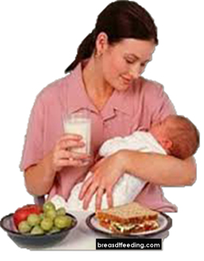
GIZI SEIMBANG WANITA MENYUSUI dan ANAK
TIM PENGAMPU MATA KULIAH
PRODI SARJANA TERAPAN KEPERAWATAN ANESTEIOLOGI
SV UNS

Slide 2
GIZI SEIMBANG IBU MENYUSUI
Konsumsi makanan ibu menyusui harus memenuhi kebutuhan untuk dirinya sendiri dan untuk pertumbuhan serta pekembangan bayinya.
Gizi seimbang pada saat menyusui merupakan seuatu yang penting bagi ibu menyusui karena sangat erat kaitannya dengan produksi air susu, Oleh karena itu, pemenuhan gizi yang baik bagi ibu menyusui akan berpengauh terhadap status gizi ibu menyusui dan juga tumbuh kembang bayinya

Slide 3
MANFAAT GIZI SEIMBANG IBU MENYUSUI
Untuk melakukan aktivitas.
Melakukan berbagai proses di dalam tubuh.
Mengembalikan alat-alat kandungan ke keadaan sebelum hamil.
Sebagai cadangan dalam tubuh.
Sangat erat kaitannya dengan produksi ASI yang diperlukan untuk pertumbuhan bayi
Jika ibu berhasil memenuhi gizi seimbang saat menyusui, maka pertumbuhan bayi juga akan berhasil dan tubuh ibu bisa menjadi sehat dan kuat serta kualitas dan kuantitas produksi ASI menjadi baik

Slide 4
Prinsip Gizi Untuk Ibu Menyusui
Komponen-komponen di dalam ASI diambil dari tubuh ibu sehingga harus digantikan oleh makan makanan yang cukup pada ibu menyusui tersebut. Oleh karena itu, ibu menyusui membutuhkan zat gizi yang lebih banyak dibandingkan dengan keadaan tidak menyusui dan masa kehamilan, tetapi konsumsi pangannya tetap harus beranekaragam dan jumlah serta poposinya sesuai

Slide 5
Faktor-faktor yang mempengaruhi
Pengaruh makanan erat kaitannya dengan volume ASI yang diproduksi per hari.
Protein, dengan adanya variasi individu maka dianjurkan penambahan gram protein sehari.
Suplementasi, jika makan sehari seimbang, suplementasi tidak diperlukan kecuali jika kekurangan satu atau lebih zat gizi.
Aktivitas fisik yang terlalu berat dapat menurunkan produksi Asi

Slide 6
Pengaruh status gizi pada ibu menyusui
Jika status gizi ibu menyusui normal disertai konsumsi zat gizi berkualitas dan berkuantitas, ibu menyusui akan sehat optimal dan produktif serta optimal (tumbuh kembang normal) juga cerdas.
Jika status gizi ibu menyusui kurang dan konsumsi zat gizi kurang, baik kualitas maupun kuantitas maka:
Ibu menyusui menjadi kurus dan tidak produktif
Produksi Asi tidak mencukupi Ibu akan mudah sakit Osteoroposis

Slide 7
KEBUTUHAN GIZI SEIMBANG SAAT MENYUSUI
Kebutuhan gizi ibu menyusui meningkat dibandingkan dengan tidak menyusui dan masa kehamilan.
Ibu dalam 6 bulan pertama menyusui membutuhkan tambahan energi sebesar 500 kalori/hari untuk menghasilkan jumlah susu normal.
Sehingga total kebutuhan energi selama menyusui akan meningkat menjadi 2400 kkal per hari yang akan digunakan untuk memproduksi ASI dan untuk aktivitas ibu itu sendiri yang dalam pelaksanaannya dapat dibagi menjadi 6 kali makan (3x makan utama dan 3x makan selingan) sesuai dengan Pedoman Gizi Seimbang yang dianjuRkan.

Slide 8
Table. Kecukupan Gizi Pada Ibu Menyusui
Zat Gizi | Wanita Tidak Menyusui | Ibu Menyusui
Energi (kkal) Protein (gr) Vitamin A (RE) Vitamin D (μg) Vitamin E (α TE) Vitamin C (mg) Niacin (mg NE) Riboflavin (mg) Thiamin (mg) Vitamin B6 (mg) Vitamin B12 (μg) Folacin (μg) Calcium (mg) Phospor (mg) Iodium (μg) Besi (mg) Mg (mg) Zn (mg) | 2000 44 800 5 8 60 13 1,2 1,0 2,0 3,0 400 800 800 150 18 300 15 | 2500 64 1200 10 11 100 18 1,7 1,5 2,5 4,0 500 1200 1200 200 18 450 25

Slide 9
TIPS!
Untuk mengatahui terpenuhinya energi dengan cara menimbang berat badan. Bila terjadi penurunan >0,9 kg per minggu setelah 3 minggu pertama menyusui berarti kebutuhan kalori tidak tercukupi sehingga akan mengganggu produksi ASI

Slide 10
Kebutuhan zat gizi lain juga akan meningkat selama menyusui, yaitu:
1. Karbohidrat
Saat 6 bulan pertama menyusui, kebutuhan ibu meningkat sebesar 65 gr per hari atau setara dengan 1 ½ porsi nasi.
2. Protein
Sangat diperlukan untuk peningkatan produksi air susu. Ibu menyusui membutuhkan tambahan protein 17 gr atau setara dengan 1 porsi daging (35 gr) dan 1 porsi tempe (50gr).
3. Lemak
Lemak berfungsi sebagai sumber tenaga dan berperan dalam produksi ASI serta pembawa vitamin larut lemak dalam ASI. Kebutuhan minyak dalam tumpeng gizi seimbang sebanyak 4 porsi atau setara dengan 4 sendok the minyak (20 gr). Lemak yang dipelukan untuk ibu menyusui yaitu lemak tak jenuh ganda seperti omega-3 dan omega-6.⁸
Vitamin dan mineral
Ibu menyusui membutuhkan lebih banyak vitamin & mineral dari ibu hamil. Kadar vitamin dalam ASI sangat dipengaruhi oleh vitamin yang dimakan ibu, jadi suplementasi vitamin pada ibu akan menaikkan kadar vitamin ASI.
Vitamin yang penting dalam masa menyusui adalah vitamin B1, B6, B2, B12, vitamin A, yodium & selenium. Jumlah kebutuhan vitamin & mineral adalah 3 porsi sehari dari sayuran dan buah-buahan.
ibu menyusui rentan terhadap kekurangan gizi. Untuk mencegahnya, memerlukan suplemen baik berupa makanan maupun vitamin dan mineral khususnya vitamin A dan zat besi

Slide 11
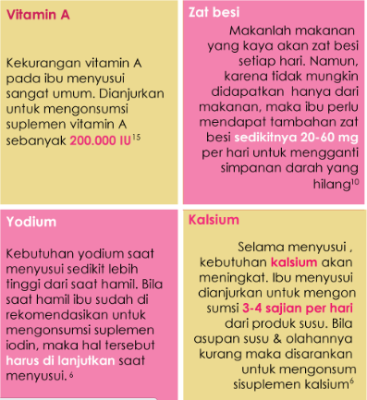
Ibu menyusui sangat membutuhkan cairan agar dapat menghasilkan air susu dengan cepat. Dianjurkan minum 2-3 liter air per hari atau lebih dari 8 gelas air sehari (12-13 gelas sehari). Terutama saat udara panas, banyak berkeringat dan demam sangat dianjurkan untuk minum >8 gelas sehari.
Waktu minum yang paling baik adalah pada saat bayi sedang menyusui atau sebelumnya, sehingga cairan yang diminum bayi dapat diganti. Kebutuhan cairan dapat diperoleh dari air putih, susu, jus buah-buahan dan air yang tersedia di dalam makanan.

Slide 12
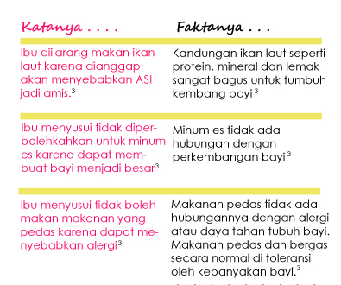
Agar tetap dapat menjaga kualitas, terdapat beberapa hal yang perlu dihindari oleh ibu menyusui diantaranya adalah :
Hindari mengkonsumsi alkohol. Konsumsi minuman beralkohol di masa menyusui dapat menghambat pelepasan oksitosin yaitu hormon yang menyebabkan kontraksi sel sekitar alveoli sehingga akan mengganggu produksi dan kualitas ASI yang dihasilkan
Jangan meminum obat-obatan kimia dengan sembarangan tanpa sepengetahuan dokter atau tenaga kesehatan. karena beberapa zat yang terkandung dalam obat dapat meresap ke dalam air susu.
Hindari rokok karena zat nikotin bisa meracuni bayi.
Ibu menyusui dianjurkan untuk membatasi kopi, teh dan soda. Batasi kosumsi 2-3 gelas teh, kopi dan soda dalam sehari.

Slide 13
KAFEIN??
Kafein yang terdapat dalam kopi dan teh yang dikonsumsi ibu akan masuk ke dalam ASI sehingga akan berpengaruh tidak baik terhadap bayi karena metabolism bayi yang belum siap untuk mencerna kafein. Konsumsi kafein pada ibu menyusui juga berhubungan dengan rendahnya pasokan ASI. Selain itu, ibu menyusui yang mengkonsumi kafein lebih dari batas yang dianjurkan memiliki kandungan zat besi dalam ASI-nya 30% lebih rendah daripada ibu menyusui yang tidak minum kafein.
Namun, bila dikonsumsi masih dalam batas, kafein yang terdapat didalam teh dan kopi akan dilewatkan ke dalam ASI dan kebanyakan bayi tidak terganggu oleh itu. Jika bayi Anda tidak tidur dengan baik atau mudah marah, Anda mungkin bisa mulai membatasi atau menghindari kafein. Bayi yang baru lahir mungkin lebih sensitif terhadap kafein dibanding bayi yang lebih tua.

Slide 14
DAMPAK KEKURANGAN GIZI PADA IBU MENYUSUI
PADA BAYI
Proeses tumbuh kembang terganggu
Daya tahan tubuh menurun sehingga bayi mudah sakit
Mudah terkena infeksi
Menimbulkan gangguan pada mata ataupun tulang
PADA IBU
Gangguan pada mata
Kerusakan gigi dan tulang
Mengalami kekurangan gizi dan darah
Kualitas ASI menurun

Slide 15
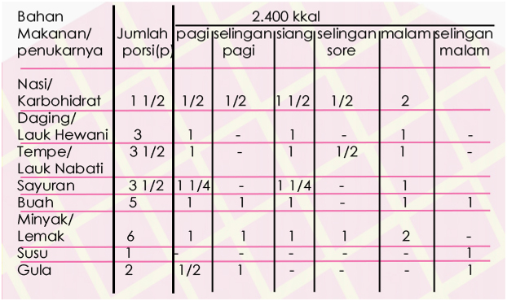
PENGATURAN PORSI UNTUK IBU MENYUSUI
Nasi 1 porsi = 3/4 gls = 100 g = 175 kkal
Daging 1 porsi= 1 ptg sdg = 35 gr= 75 kkal
Tempe 1 porsi = 2 ptg sdg = 50 gr = 75 kkal
Sayur 1 porsi= 1 gls = 100 gr = 25 kkal
Buah 1 porsi= 1-2 bh= 50-190 gr = 50 kkal
Minyak 1 prosi= 1 sdt = 5 gram = 50 kkal
Susu bubuk (tanpa lemak) 1 porsi= 4 sdm = 20 gr = 75 kkal
Gula 1 porsi= 1 sdm= 13 gram = 50 kkal

Slide 16
GIZI YANG MENDUKUNG KESEHATAN BAYI DAN ANAK

Slide 17
Kebutuhan zat gizi tergantung:
Kecepatan pertumbuhan
Jenis kelamin
Aktivitas fisik
Keadaan fisik, dll
Pada Bayi dan Balita : Zat gizi sangat menentukan :
Pertumbuhan dan perkembangan normal
Keadaan fisik dan akademik
Pencegahan penyakit degeneratif (dewasa)

Slide 18
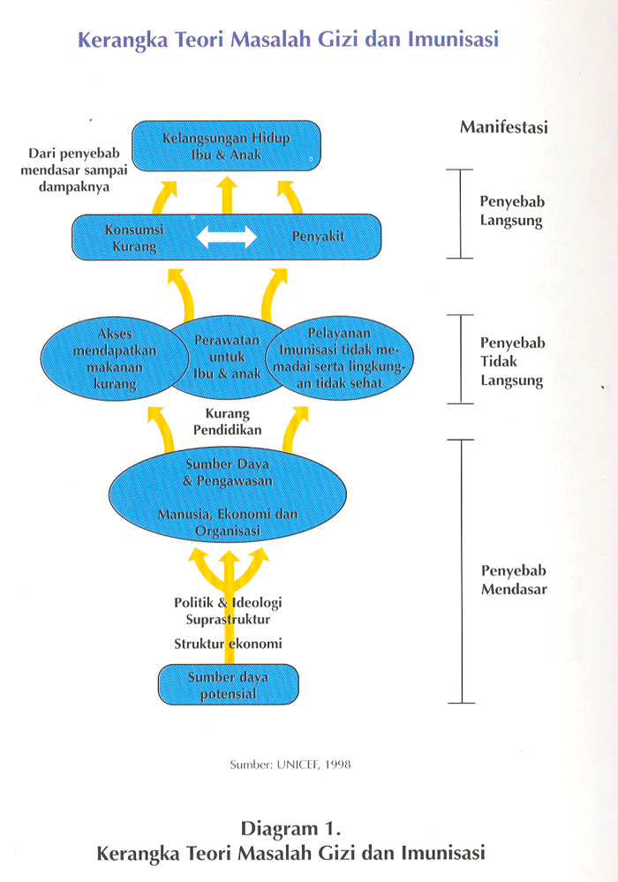

Slide 19
GIZI BAYI
Makanan Bayi sehat :
Makanan Utama : ASI, PASI
Makanan pelengkap
ASI (AIR SUSU IBU)
Manfaat ASI (Colostrum) :
Bayi : Makanan ideal, mengandung antibodi, hubungan psikologis dengan ibu.
Ibu/Keluarga : ekonomis, praktis, menjarangkan kehamilan
Negara : hemat devisa, kekayaan nasional, KB.

Slide 20
Cara pemberian ASI
Bila ibu dalam keadaan sehat, ASI diberikan setiap kali menangis (ASI saja selama 4 (6) bulan).
Cara menilai kecukupan ASI :
Obyektif : langsung Pertambahan BB sebelum dan sesudah. Tak langsung BB lahir tercapai sekurang-kurangnya 2 minggu setelah lahir. Kurve BB baik :
Triwulan I : Kenaikan BB 150 – 250 gr / mg
Triwulan II : 500 – 600 gr / bulan
Triwulan III : 350 – 450 gr / bulan
Triwulan IV : 250 – 350 gr / bulan

Slide 21
Cara subyektif : Kecukupan ASI dirasakan oleh ibu, seperti :
Bayi tampak puas dan tidur nyenyak setelah menyusu.
Ibu merasa perubahan tegangan pada payudara.
Pada bulan I : Menyusui ± 10 – 15 menit (8 – 12 kali) selama 24 jam.
Faktor yang mempengaruhi konsumsi ASI :
Alkohol
Cafein
Merokok
Kontrasepsi
Obat-obatan
Penyakit menular (ASI masih dapat diberikan)
HIV / AIDS

Slide 22
PASI (PENGGANTI AIR SUSU IBU)
Diberikan pada bayi apabila :
Ibu meninggal
Ibu menderita penyakit jiwa
Ibu menderita penyakit infeksi menahun
Ibu hamil lagi
Bayi lahir BB rendah
Bayi lahir dengan cacad bawaan
Produksi ASI kurang atau tidak ada
Ibu Sibuk bekerja

Slide 23
TEKNIK PEMBERIAN PASI
Alat masak bersih
Air mendidih kemudian didinginkan suam-suam kuku
Dibuat dalam sekali minum
Botol dan karet direndam dalam air mendidih (± 10 menit).
Waktu memberikan karet jangan dipegang.
Kerugian : kontaminasi, komposisi tidak sesuai kebutuhan, memberatkan ekonomi keluarga

Slide 24
MPASI (MAKANAN PENDAMPING ASI)
Umur (Bl) | Tambahan
0-4 4-6 5-7 6-8 9 10-12 | ASI saja cukup Beras, biji-bijian (tepung yang diperkaya besi) Saringan sayur / juice buah (bayi belajar mengenal makanan kurang manis) Makanan berprotein (daging, kuning telur, ayam, tahu dll) Daging cincang crackers (bayi mulai mengunyah) Whole egg. Whole milk

Slide 25
Umur | Berat Badan (Kg) | Kkal/kg BB | Kkal/ hari
< 3 bulan 3-5 bulan 6-8 bulan 9-11 bulan 1 tahun | 4,5 6,4 7,9 9,3 7,3 | 120 115 110 105 112 | 540 735 870 980 820

Slide 26
Zat Gizi | Bayi (bulan)
 | 0-6 | 6-12
Energi (kkal) Protein (gr) Asam Lemak Esensial (% kkal) Vitamin Larut Lemak Vitamin A (RE) Vitamin D (μg) Vitamin E (mg α TE) Vitamin K (μg) Vitamin Larut Air Vitamin C (mg) Thiamin (mg) Riboflavin (mg) Noacin (mg N.E) Vitamin B6 (mg) Folacin (μg) Vitamin B12 (μg) Mineral Calcium (mg) Phospor (mg) Magnesium (mg) Besi (mg) Zn (mg) Iodium (μg) Trace Mineral (mg) Copper Mn Fluor Chromium Se Mo Elektrolit (mg) Na Potasium Cl | 570 - 870 13,2 2 420 10 3 4,5 35 0,3 0,4 6 0,3 30 0,5 360 240 50 10 3 40 0,5 – 0,7 0,5 – 0,7 0,1 – 0,5 0,01 – 0,04 0,01 – 0,04 0,03 – 0,06 115 – 350 350 – 925 275 - 700 | 670 12,1 2 400 10 4 2 35 0,5 0,6 8 0,6 45 1,5 540 360 70 15 5 50 0,7 – 0,710 0,7 – 0,10 0,2 – 1,0 0,02 – 0,06 0,02 – 0,06 0,04 – 0,08 250 – 750 425 – 1275 400 – 1200

Slide 27
CONTOH PERENCANAAN MAKAN ANAK UMUR 1 TH
BREAKFAST(PAGI) SNACK
1 c susu ½ c susu
3 sd beras Creackers
2-3 sd buah 1 sd kacang
Creakers
LUNCH (SIANG) SUPPER (MALAM)
1 c susu 1 c susu
2-3 sd sayur 1 telur
2 sd daging cincang/kacang 2 sd beras/kentang
2-3 sd sayur
2-3 sd buah

Slide 28
Masalah Gizi | Dampak
KEP (Underweight 28.3%; buruk 9.5%) Severely stunted /sgt pendek 23.7% | Kurus, pendek, produktivitas dan prestasi rendah, apatis, kemampuan kognitif rendah
Kurang Vit.A (>50% Balita KVA Sub-Klinik) | Imunitas rendah, mudah terkena infeksi penyakit, angka absen sekolah dan DO tinggi
GAKI (9.8% anak usia sekolah) | IQ point lebih rendah 10 point; kretin dan dampaknya; retardasi mental, bisu; tuli; pembesaran kelenjar gondok
Anemi Gizi (40% anak Balita) | Lesu, lemah, letih (3L), produktivitas dan prestasi belajar rendah, apatis, gangguan : emosi,motorik, perilaku sosial, dan kemampuan kognitif rendah
Obesitas | produktivitas dan prestasi rendah, apatis, gangguan emosi & perilaku sosial, peningkatan risiko DM, PJK, Hipertensi.

Slide 29
TERIMA KASIH

